Slide 1




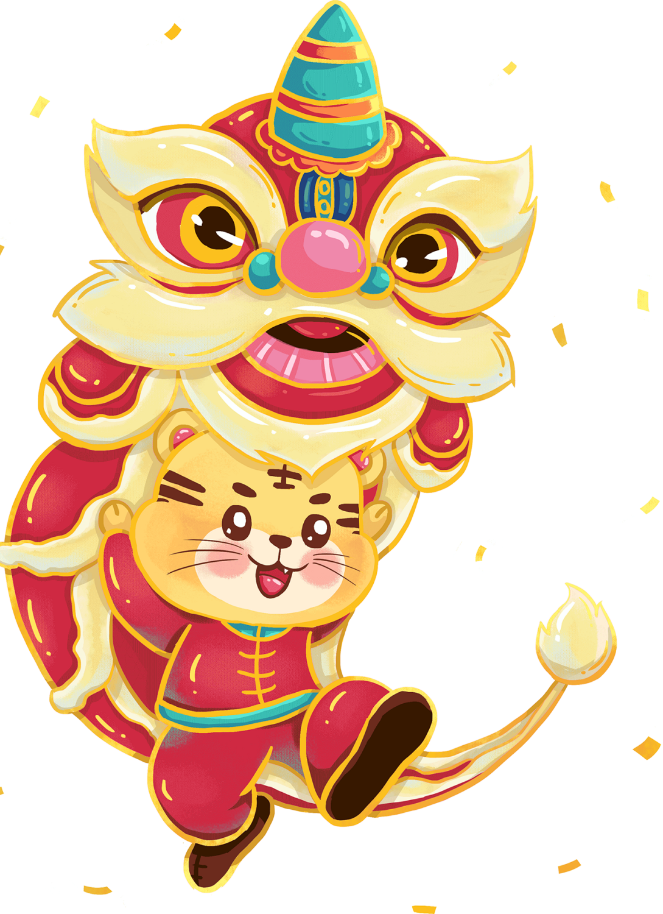


Slide 2
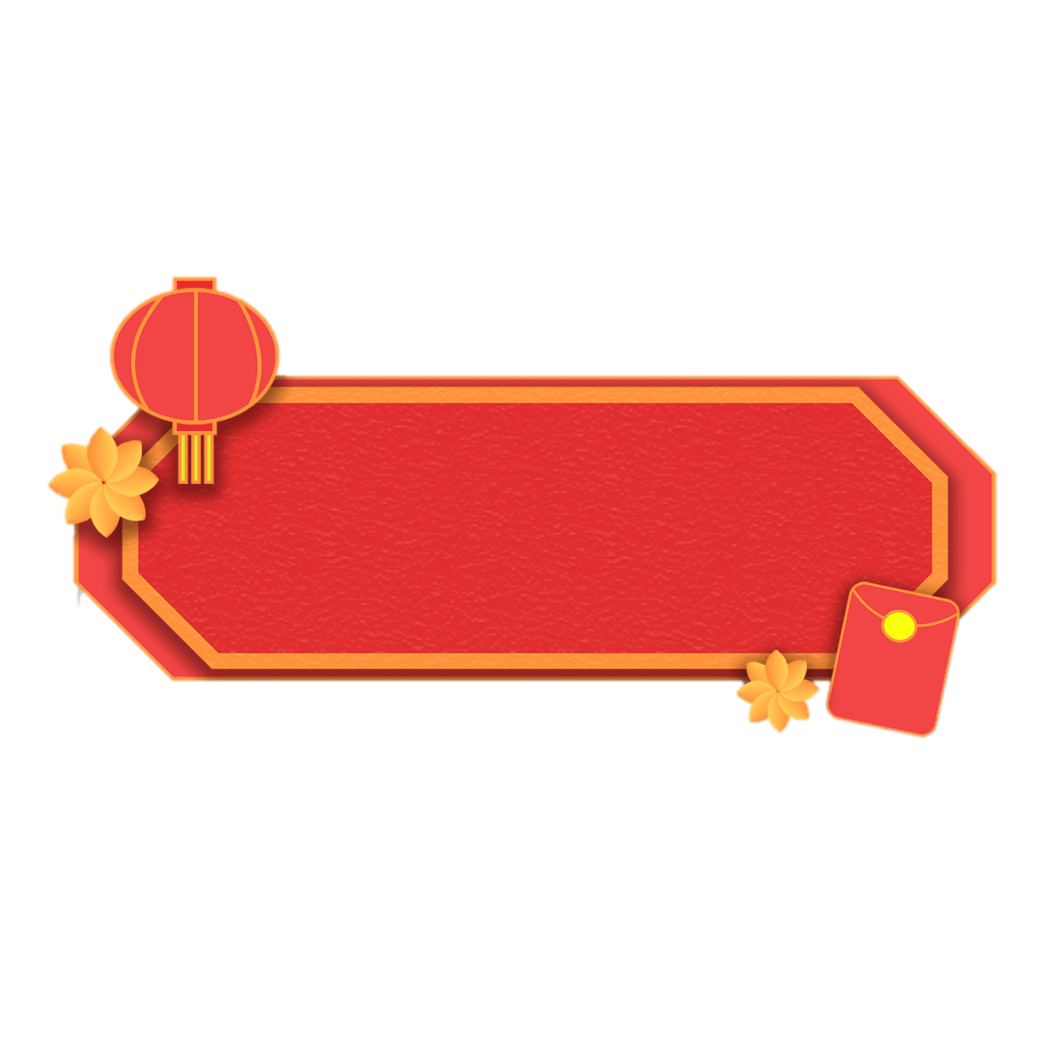


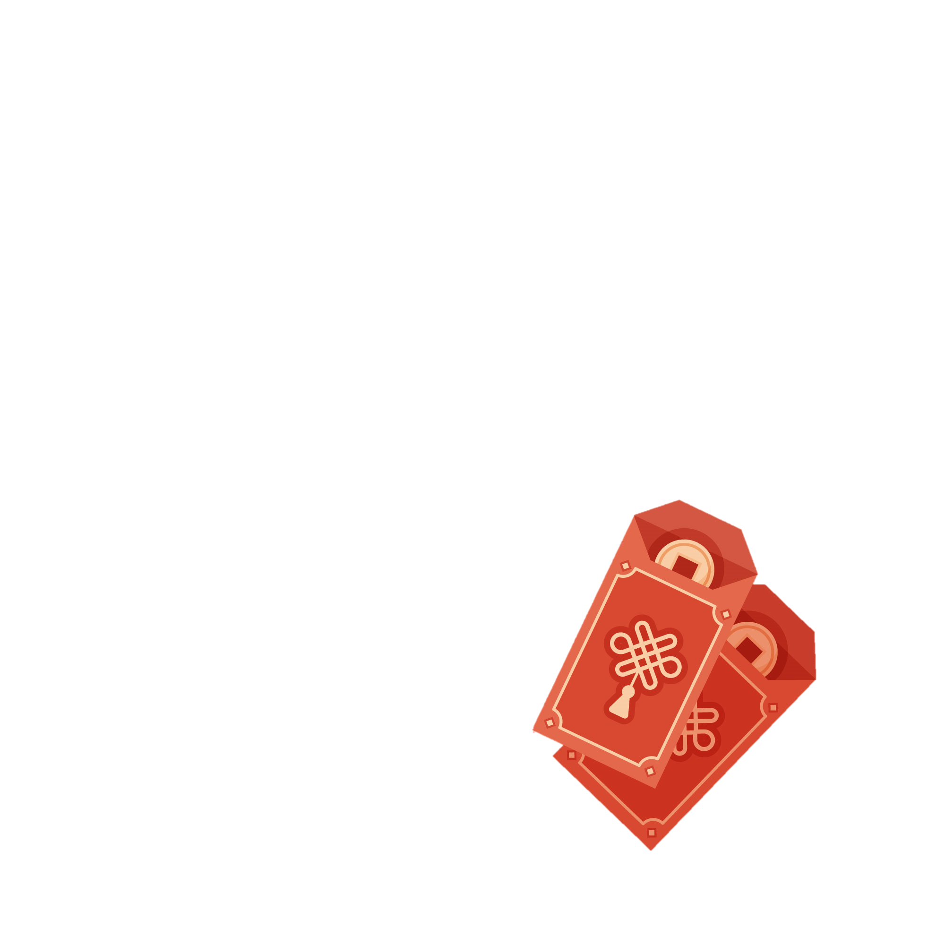
Mình mặc áo hoa, Hai cánh mở ra, Có lời chúc phúc - Là gì?
A. Hoa đào
B. Hoa mai
Chúc gia đình em luôn mạnh khỏe và hạnh phúc!
C. Thiệp chúc mừng
D. Bánh trưng
Notes:
Nhấn nút tiếp (next) để chạy đáp án và hoàn thành câu hỏi cho đến khi kết thúc và nhận quà. Nhấn vào biểu tượng phong bao góc phải màn hình để quay lại màn hình chính để tiếp tục chọn phong bao tiếp theo.

Slide 3



Thứ … ngày … tháng … năm ….
Tiếng Việt

Slide 4










1
Đọc các tấm thiệp và trả lời câu hỏi
Nhân dịp năm mới con chúc bố mẹ mọi điều tốt đẹp.
Con của bố mẹ
Phương Mai
Nhân dịp Tết Nguyên đán, cháu kính chúc ông bà luôn mạnh khoẻ và vui vẻ.
Cháu của ông bà
Lê Hiếu

Slide 5

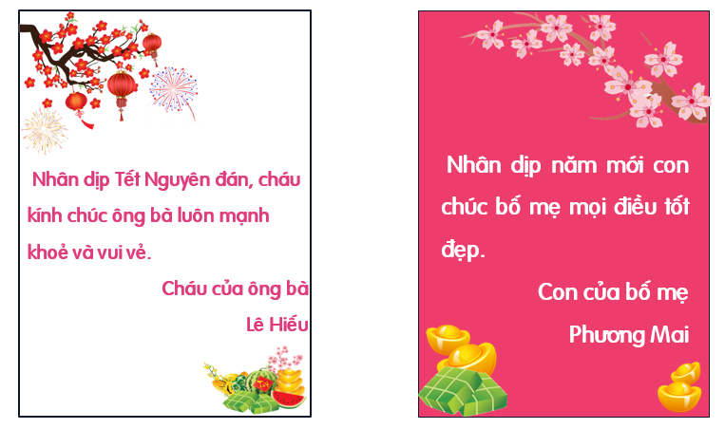

Làm việc nhóm
Trả lời câu hỏi
a. Tấm thiệp trên là của ai gửi đến ai?
b. Mỗi tấm thiệp đó được viết trong dịp nào?
c. Người viết chúc điều gì?

Slide 6

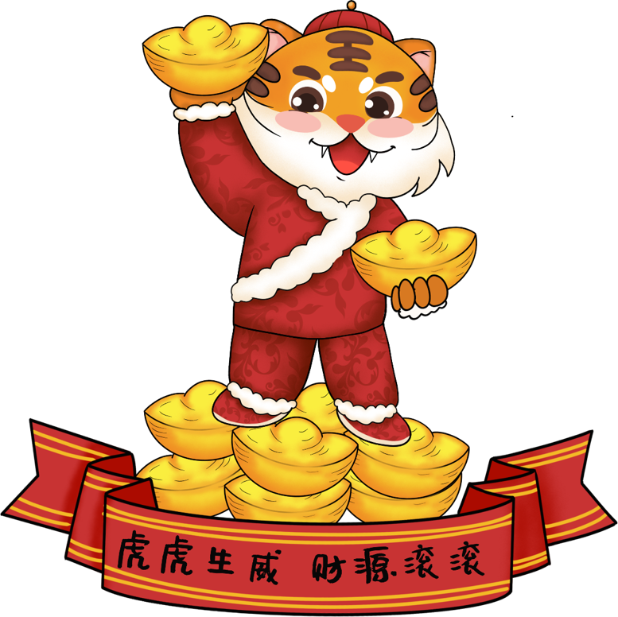

Slide 7

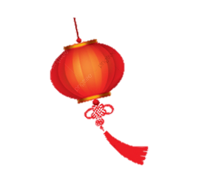


a. Mỗi tấm thiệp trên là của ai viết gửi đến ai?
b. Mỗi tấm thiệp đó được viết trong dịp nào?
c. Người viết chúc điều gì?
→ Thiệp của bạn Lê Hiếu viết cho ông bà.
Nhân dịp Tết Nguyên đán, cháu kính chúc ông bà luôn mạnh khoẻ và vui vẻ.
Cháu của ông bà
Lê Hiếu
→ Thiệp được viết trong dịp Tết.
→ Người viết chúc ông bà mạnh khoẻ, vui vẻ.

Slide 8

a. Mỗi tấm thiệp trên là của ai viết gửi đến ai?
b. Mỗi tấm thiệp đó được viết trong dịp nào?
c. Người viết chúc điều gì?
→ Thiệp của bạn Phương Mai viết cho bố mẹ.
Nhân dịp năm mới con chúc bố mẹ mọi điều tốt đẹp.
Con của bố mẹ
Phương Mai
→ Thiệp được viết trong dịp Tết.
→ Người viết chúc bố mẹ mọi điều tốt đẹp.

Slide 9
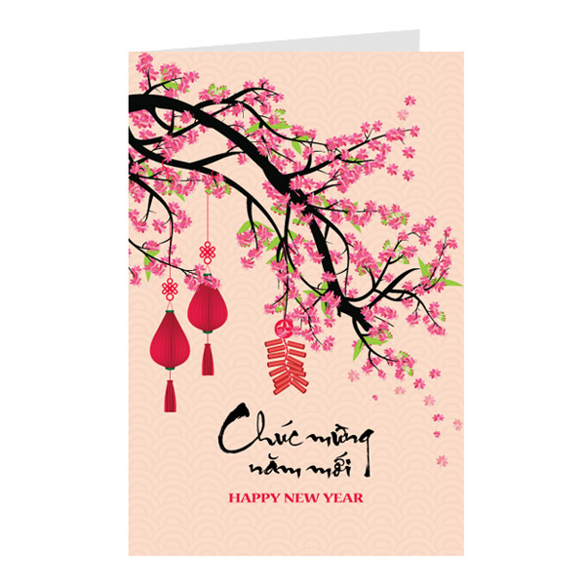
Viết một tấm thiệp chúc Tết gửi cho một người bạn hoặc một người thân ở xa.
2

